Slide 1
Муниципальная ярмарка социально-педагогических инноваций 2024 город Ростов Ярославская область
Формирование
у дошкольников
основ
функциональной
грамотности:
от теории к практике
МДОУ «Детский сад № 29»
МДОУ «Детский сад № 85»
МДОУ «Детский сад № 139»
МДОУ «Детский сад № 142»
13.12.2024
Notes:
Оригинальные шаблоны для презентаций: https://presentation-creation.ru/powerpoint-templates.html
Бесплатно и без регистрации.

Slide 3
Функциональная грамотность
Функциональная грамотность - способность использовать все постоянно приобретаемые в жизни знания, умения и навыки для решения максимально широкого диапазона жизненных задач в различных сферах человеческой деятельности, общения и социальных отношений.
А.А. Леонтьев
Функциональная грамотность связана с готовностью:
добывать знания
применять знания и умения
оценивать знания и умения
осуществлять саморазвитие

Slide 4
Функциональная грамотность дошкольника – способность ребенка использовать приобретенные знания, умения, навыки из конкретной области в реальных жизненных или смоделированных жизненных ситуациях
Рабочее определение

Slide 5
Функциональное ядро грамотности
Грамотность
Умение называть
Умение объяснять
Умение делать выводы
Умение применять методы исследования
Умение прогнозировать
Умение получать информацию из разных источников
Умение демонстрировать
Умение рассуждать

Slide 6
МРЦ «Трансляция педагогических практик по формированию основ функциональной грамотности (математическая, естественнонаучная, гражданская, здоровьсберегающая) у воспитанников дошкольного возраста средствами кейс-технологии в рамках сетевого взаимодействия»
Функциональная грамотность
Математическая
МДОУ «Детский сад № 142»
Естественно-научная
МДОУ «Детский сад № 139»
Здоровьесберегающая
МДОУ «Детский сад № 85»
Гражданская
МДОУ «Детский сад № 29»

Slide 7
Функциональная грамотность
Математическая
это способность человека определять и понимать роль математики в мире, в котором он живёт, высказывать обоснованные математические суждения и использовать математику так, чтобы удовлетворять в настоящем и будущем потребности, присущие созидательному, заинтересованному и мыслящему гражданину.
Естественно-научная
это способность человека использовать естественно-научные знания, выяснять проблемы и делать выводы, необходимые для понимания окружающего и тех изменений, которые вносит в него деятельность человека и для принятия соответствующих решений.
Гражданская
это способность понимать гражданские права и обязанности и проявлять нравственные качества личности (ответственность, справедливость, толерантность), отражающие социально обусловленное отношение человека к своей стране, обществу, самому себе, в реальных и смоделированных жизненных ситуациях, носящих гражданский характер.
Здоровьесберегающая
это определенный уровень образованности воспитанников, показывающий степень овладения ими ключевыми (базовыми) компетенциями здорового образа жизни, позволяющий успешно адаптироваться в условиях изменяющегося внешнего мира и эффективно реализовать себя в различных видах деятельности, заботясь о поддержании собственного психического и физического здоровья.

Slide 8
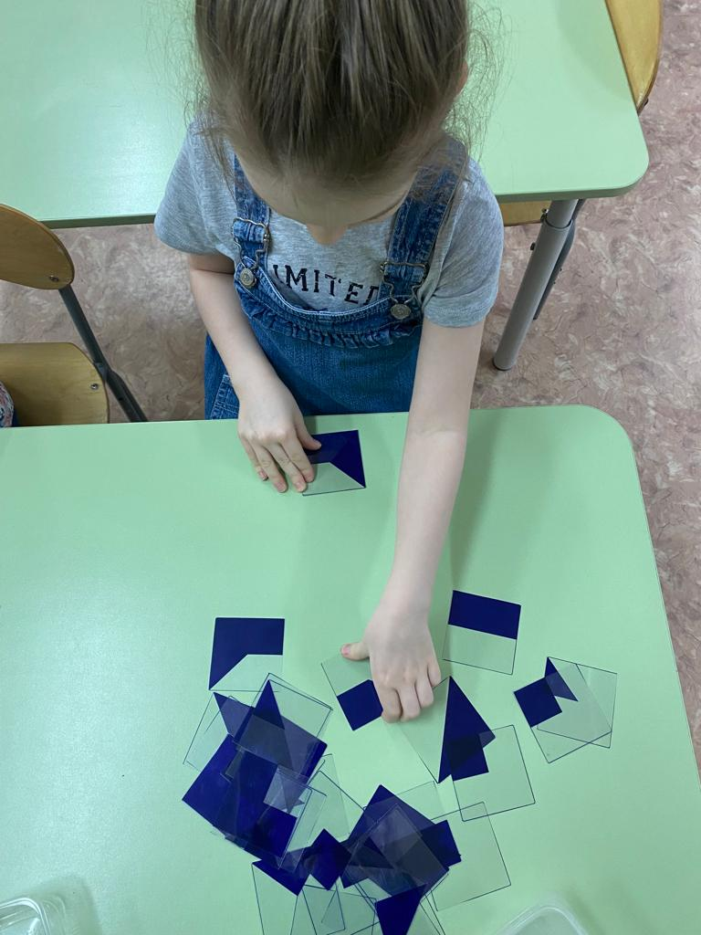
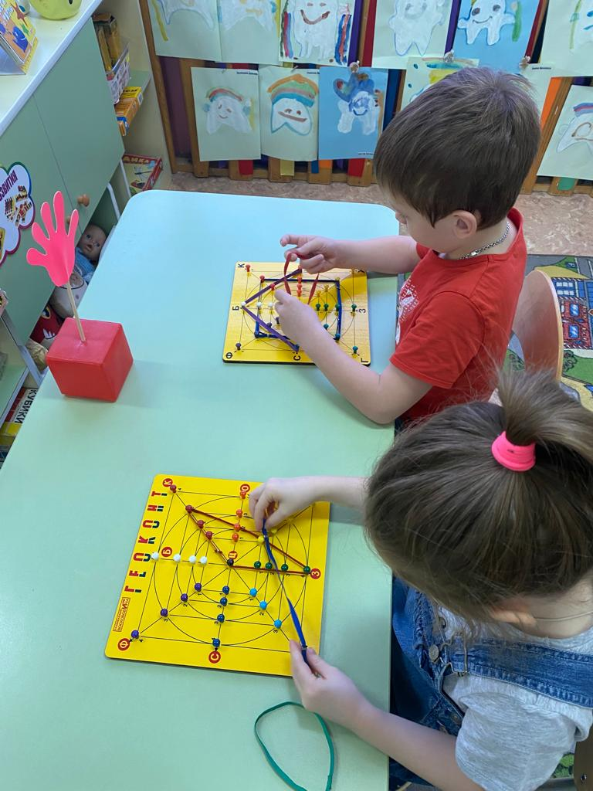
Математическая грамотность
способность человека определять и понимать роль математики в мире, в котором он живет, высказывать хорошо обоснованные математические суждения и использовать математику так, чтобы удовлетворять в настоящем и будущем потребности, присущие созидательному, заинтересованному и мыслящему гражданину.

Slide 9
Естественно – научная грамотность
это способность использовать естественно-научные знания, выявлять проблемы, делать обоснованные выводы, необходимые для понимания окружающего мира и тех изменений, которые вносит в него деятельность человека, и для принятия соответствующих решений.
Способность объяснять естественно-научных явлений на основе научных знаний
Способность применять методы естественно-научного исследования
Способность интерпретировать данные и использовать их для выводов

Slide 10
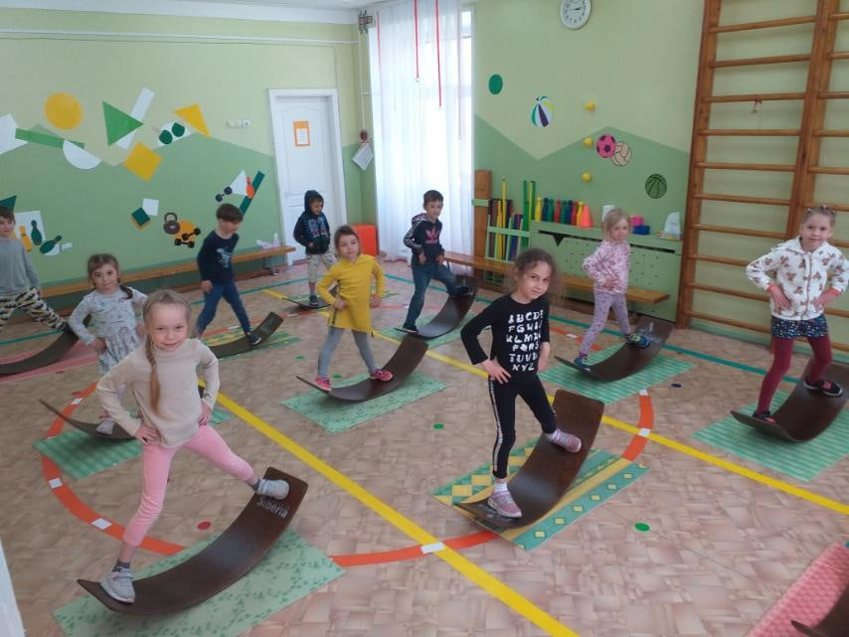
Здоровьесберегающая грамотность
это определенный уровень образованности воспитанников, показывающий степень овладения ими ключевыми (базовыми) компетенциями здорового образа жизни, позволяющий успешно адаптироваться в условиях изменяющегося внешнего мира и эффективно реализовать себя в различных видах деятельности, заботясь о поддержании собственного психического и физического здоровья

Slide 11
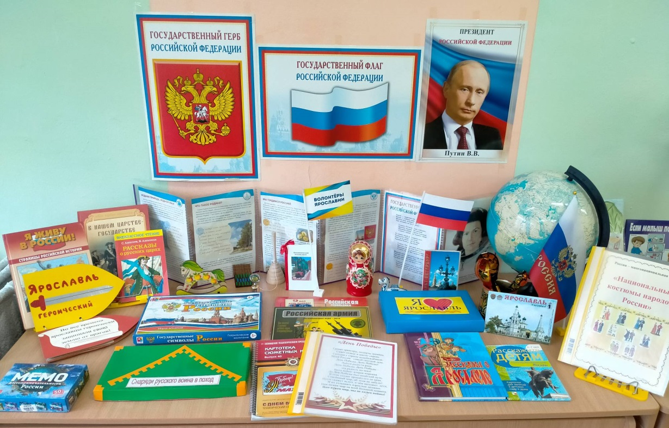
Гражданская грамотность
это способность понимать гражданские права и обязанности и проявлять нравственные качества личности (ответственность, справедливость, толерантность), отражающие социально обусловленное отношение человека к своей стране, обществу, самому себе, в реальных и смоделированных жизненных ситуациях, носящих гражданский характер.

Slide 12
ФОП ДО П.18. Социально-коммуникативное развитие. Задачи 5-6 лет
Сфера социальных отношений | 1. Обогащать представления детей о формах поведения и действиях в различных ситуациях в семье и ДОО 2. Поддерживать интерес детей к отношениям и событиям в коллективе, согласованию действий между собой и заинтересованности в общем результате совместной деятельности 3. Обеспечивать умение детей вырабатывать и принимать правила взаимодействия в группе, понимание детьми последствий несоблюдения принятых правил 4. Расширять представления о правилах поведения в общественных местах
Область формирования основ гражданственности и патриотизма | 1 Воспитывать уважительное отношение к Родине, к людям разных национальностей, проживающим на территории России, их культурному наследию 2. Знакомить с содержанием государственных праздников и традициями празднования, развивать патриотические чувства, уважение и гордость за поступки героев Отечества, достижения страны 3. Поддерживать детскую любознательность по отношению к родному краю, эмоциональный отклик на проявления красоты в различных архитектурных объектах и произведениях искусства, явлениях природы
Сфера трудового воспитания | Воспитывать бережное отношение к труду взрослых, к результатам их труда

Slide 13
ФОП ДО П.18. Социально-коммуникативное развитие. Задачи 6-7 лет
Сфера социальных отношений | 1. Обогащать опыт применения разнообразных способов взаимодействиясо взрослыми и сверстниками 2. Осуществлять выбор социально одобряемых действий в конкретных ситуациях и обосновывать свои намерения и ценностные ориентации 3. Развивать способности ребенка понимать и учитывать интересы и чувства других, разрешать возникающие конфликты конструктивными способами 4. Воспитывать привычку культурного поведения и общения с людьми, основ этикета, правил поведения в общественных местах
Область формирования основ гражданственности и патриотизма | 1. Воспитывать патриотические и интернациональные чувства, уважительное отношение к Родине, к представителям разных национальностей, интерес к их культуре и обычаям 2. Расширять представления детей о государственных праздниках и поддерживать интерес детей к событиям, происходящим в стране, развивать чувство гордости за достижения страны в области спорта, науки и искусства, служения и верности интересам страны 3. Знакомить с целями и доступными практиками волонтерства в России и включать детей при поддержке взрослых в социальные акции, волонтерские мероприятия в ДОО и в населенном пункте 4. Развивать интерес к населенному пункту, в котором живет, переживание чувства удивления, восхищения достопримечательностями, событиями прошлого и настоящего, поощрять активное участие в праздновании событий, связанных с его местом проживания
Сфера трудового воспитания | Воспитывать ответственность, добросовестность, стремление к участию в труде взрослых, оказанию посильной помощи

Slide 14
ФОП ДО П.22. Физическое развитие. Задачи
3-4 года | укреплять здоровье детей средствами физического воспитания, создавать условия для формирования правильной осанки, способствовать усвоению правил безопасного поведения в двигательной деятельности; закреплять культурно-гигиенические навыки и навыки самообслуживания, формируя полезные привычки, приобщая к здоровому образу жизни.
4-5 лет | укреплять здоровье ребенка, опорно-двигательный аппарат, формировать правильную осанку, повышать иммунитет средствами физического воспитания; формировать представления о факторах, влияющих на здоровье, воспитывать полезные привычки, способствовать усвоению правил безопасного поведения в двигательной деятельности.
5-6 лет | расширять представления о здоровье и его ценности, факторах на него влияющих, оздоровительном воздействии физических упражнений, туризме как форме активного отдыха; воспитывать бережное и заботливое отношение к своему здоровью и здоровью окружающих, осознанно соблюдать правила здорового образа жизни и безопасности в двигательной деятельности и во время туристских прогулок и экскурсий.
6-7 лет | сохранять и укреплять здоровье детей средствами физического воспитания, расширять и уточнять представления о здоровье, факторах на него влияющих, средствах его укрепления, туризме, как форме активного отдыха, физической культуре и спорте, спортивных событиях и достижениях, правилах безопасного поведения в двигательной деятельности и при проведении туристских прогулок и экскурсий; воспитывать бережное, заботливое отношение к здоровью и человеческой жизни, развивать стремление к сохранению своего здоровья и здоровья окружающих людей, оказывать помощь и поддержку другим людям

Slide 15
ФОП ДО П.19. Познавательное развитие. Задачи
Форма | Формировать представления о геометрических фигурах и телах, обобщенные понятия: «многоугольники», «четырехугольники», «треугольники»; свойства геометрических фигур. 2. Развивать интерес к исследованию геометрических фигур и геометрических тел, действиям с ними. 3. Формировать умения: - зрительно распознавать геометрические фигуры и тела; - называть свойства геометрических фигур; - самостоятельно обследовать предметы и определять их свойства.
Количество и счет | 1.Формировать представления о множествах (группах однородных предметов); единичных предметах (один); натуральном ряде чисел; количественном и порядковом значениях числа; разных способах счета; составе числа; целом, части целого. 2. Развивать интерес к самостоятельной счетной деятельности. 3. Формировать умения: - действовать с различными предметными множествами, выделять отдельные элементы множества; - применять количественный и порядковый счет в практической деятельности; - составлять любое число (в пределах 10) из отдельных единиц и двух меньших чисел; - делить предмет на 2-8 равных частей, правильно называть полученные части; - выполнять простые арифметические вычисления.
Величина | 1.Формировать представления о различных параметрах величины, массе, объеме предметов; общепринятых приборах для измерения различных величин. 2. Развивать интерес к экспериментальной и измерительной деятельности. 3. Формировать умения: - сравнивать предметы, отличающиеся по одному или сразу нескольким параметрам величины; - производить измерительные действия, пользуясь условными мерками и общепринятыми; - измерять объем жидких и сыпучих тел.

Slide 16
ФОП ДО П.19. Познавательное развитие. Задачи
Ориентирование в пространстве | 1.Формировать представления о пространстве, пространственных направлениях. 2. Развивать интерес к самостоятельным пространственным действиям, развивать пространственное воображение. 3.Формировать опыт ориентирования в пространстве по основным направлениям.
Ориентирование во времени | 1.Формировать представления о временных отрезках; эталонах времени (минута, час, сутки, неделя, месяц, год), о текучести, необратимости времени, о его смене и периодичности. 2. Развивать интерес к различным временным отрезкам, в которых протекает разнообразная деятельность детей, способам измерения времени 3. Формировать умения: - определять время; - ориентироваться в окружающей действительности с помощью календаря; - ориентироваться во времени; - определять время по часам с точностью до часа.
Последовательность действий | 1. Формировать представления об алгоритмических действиях. 2.Формировать стремление производить действия по порядку, по правилам. 3.Формировать умения: - расчленять сложные действия на более простые; - логически выстраивать цепочку событий; - планировать свои действия; - строго придерживаться определенных правил.

Slide 17
ФОП ДО П.19. Познавательное развитие. Задачи
5- 6 лет | - развивать интерес детей к самостоятельному познанию объектов окружающего мира в его разнообразных проявлениях и простейших зависимостях; - формировать представления детей о цифровых средствах познания окружающего мира, способах их безопасного использования; - развивать способность использовать математические знания и аналитические способы для познания математической стороны окружающего мира: опосредованное сравнение объектов с помощью заместителей (условной меры), сравнение по разным основаниям, счет, упорядочивание, классификация, сериация и тому подобное); совершенствовать ориентировку в пространстве и времени; - развивать способы взаимодействия с членами семьи и людьми ближайшего окружения в познавательной деятельности, расширять самостоятельные действия различной направленности, закреплять позитивный опыт в самостоятельной и совместной со взрослым и сверстниками деятельности; - расширять представления о многообразии объектов живой природы, их особенностях, среде обитания и образе жизни, в разные сезоны года, их потребностях; продолжать учить группировать объекты живой природы; - продолжать учить детей использовать приемы экспериментирования для познания объектов живой и неживой природы и их свойств и качеств; - продолжать знакомить с сезонными изменениями в природе, и деятельностью человека в разные сезоны, воспитывать положительное отношение ковсемживым существам, желание их беречь и заботиться.

Slide 18
ФОП ДО П.19. Познавательное развитие. Задачи
6 – 7 лет | - расширять самостоятельность, поощрять творчество детей в познавательно-исследовательской деятельности, избирательность познавательных интересов; - развивать умения детей включаться в коллективное исследование, обсуждать его ход, договариваться о совместных продуктивных действиях, выдвигать и доказывать свои предположения, представлять совместные результаты познания; - обогащать пространственные и временные представления, поощрять использование счета, вычислений, измерения, логических операций для познания и преобразования предметов окружающего мира; - развивать умения детей применять некоторые цифровые средства для познания окружающего мира, соблюдая правила их безопасного использования; - закреплять и расширять представления детей о способах взаимодействия со взрослыми и сверстниками в разных видах деятельности, развивать чувство собственной компетентности в решении различных познавательных задач; - расширять представления о культурно-исторических событиях малой родины и Отечества, развивать интерес к достопримечательностям родной страны, её традициям и праздникам; воспитывать эмоционально-положительное отношение к ним; - формировать представления детей о многообразии стран и народов мира; - расширять и уточнять представления детей о богатстве природного мира в разных регионах России и на планете, о некоторых способах приспособления животных и растений к среде обитания, их потребностях, образе жизни живой природы и человека в разные сезоны года, закреплять умения классифицировать объекты живой природы; - расширять и углублять представления детей о неживой природе и её свойствах, их использовании человеком, явлениях природы, воспитывать бережное и заботливое отношения к ней, формировать представления о профессиях, связанных с природой и её защитой.

Slide 19
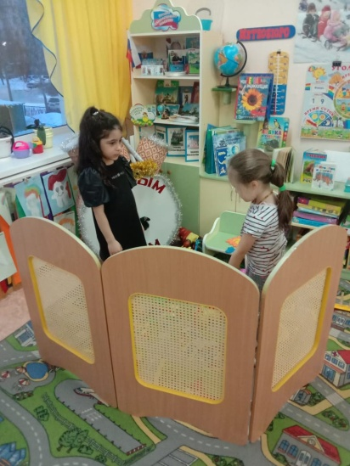
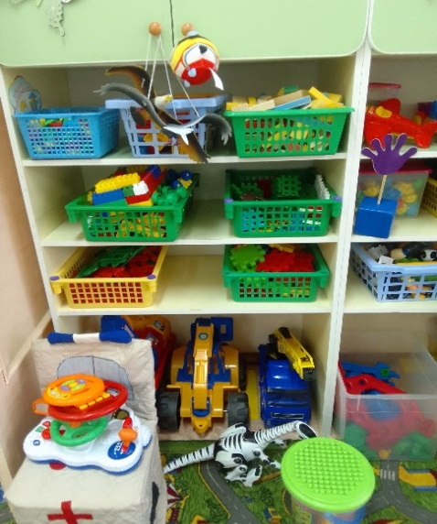
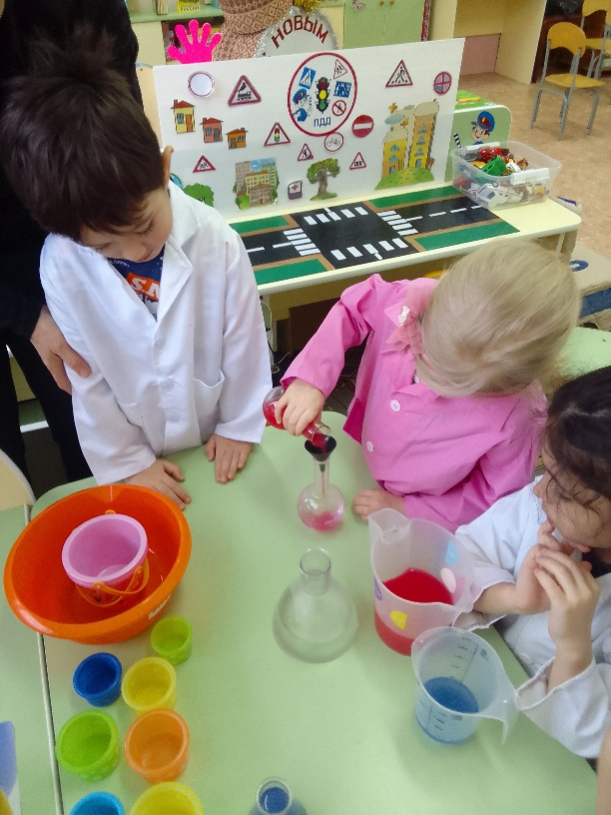
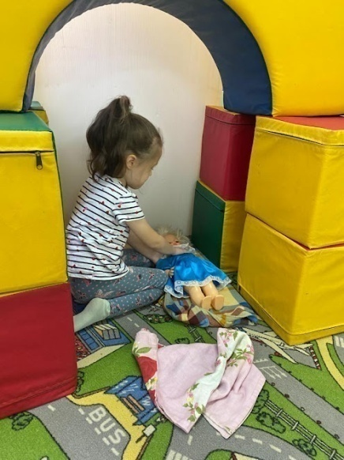
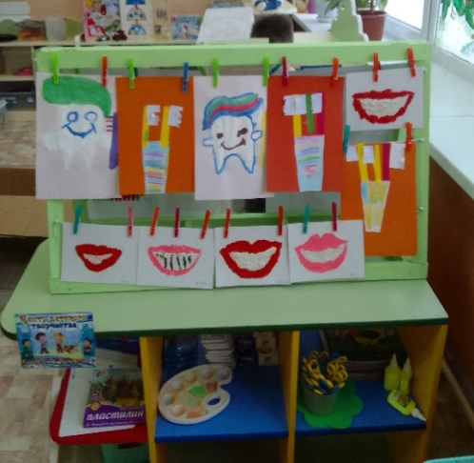
Что нужно для формирования функциональной грамотности?
Создание учебных ситуаций инициирующих практическую деятельность детей, мотивирующих на познавательно-активную деятельность и проясняющих смыслы этой деятельности;
Поисковая активность - задания поискового характера, учебные исследования, проекты;
Приобретение опыта успешной деятельности, разрешения проблем, принятие решений, позитивного поведения;
Учение в общении, или совместное сотрудничество (работа в парах и малых группах).

Slide 20
Пути реализации деятельности в области функциональной грамотности
Повышение грамотности педагогов
Обновление содержания, форм и методов работы с детьми
Просвещение родителей
Модернизация РППС

Slide 21
Кейс технологии
Кейс-технологии – способ организации познавательной деятельности, предполагающей решение кейсов.
Кейс – описание конкретной реальной ситуации, в которую заложена проблема или ряд прямых или косвенных затруднений, противоречий, скрытых задач, которые необходимо решить.
набор специально разработанных учебно-методических материалов
Типичная ситуация, примеры
правило

Slide 22
Концептуальные основы кейс-технологии
знакомство с реальной или смоделированной проблемой, её анализ и представление своего взгляда на её решение
анализируя проблемную ситуацию, предлагая идеи по решению проблемы группе сверстников, ребёнок при помощи педагога овладевает социальным опытом, а также практикой речевого взаимодействия
решение дилеммы
формирование исследовательских и организаторских навыков, ораторских способностей и навыков публичного выступления

Slide 23
Кейс технологии
1
Кейс-стади (метод ситуационного анализа)
2
кейс-иллюстрации
3
видео-кейс
4
ролевое проектирование
5
фото-кейс

Slide 24
Этапы разработки кейса
Определение места кейса в системе образовательных целей
Построение или выбор модели ситуации
Создание описания ситуации и путей ее решения
Сбор дополнительной информации
Подготовка вопросов и заданий по содержанию кейса
Презентация кейса

Slide 25
Технологическая карта
Этап | Деятельность взрослого | Деятельность детей
I этап Мотивационный | Привлекает внимание дошкольников к предстоящей деятельности. пробуждает интерес. Создаёт мотивацию к предстоящей деятельности. | Проявляют внимание и интерес к предстоящей деятельности.
II этап Ознакомительно - аналитический | Знакомит с ситуацией или заданием; фиксирует внимание на её осмыслении. Формулирует суть проблемы. Побуждает детей к выделению главной идеи, необходимости разобраться в коллизии Определяет цель предстоящей деятельности. | Знакомятся с ситуацией, заданием. Присваивают проблему. Активизируют необходимые знания (анализируют, обобщают, систематизируют). Концентрируются на поиске цели предстоящей деятельности.
III этап Организационно - поисковый | Организует детей в группы. Фиксирует внимание детей на правилах сотрудничества. Вовлекает детей в дискуссию с целью поиска вариантов решения ситуации или задания. Побуждает детей к выработке решения предложенной ситуации. | Объединяются в группы. Вспоминают и уточняют правила сотрудничества. Участвуют в обсуждении, рассуждают, анализируют. Находят общее для всей группы решение.
IV этап Презентационный | Организует презентацию решения. Активизирует детей к выступлению. Помогает проанализировать принятое решение. | Представляют вариант решения и обосновывают его.
V этап Итоговый | Побуждает детей к обсуждению правильного решения Просит дошкольников найти аналогию в собственном опыте, проанализировать и сделать вывод о важности правильного решения | Обсуждают окончательный вариант решения Приводят примеры аналогичных ситуаций из собственного опыта, размышляют о важности правильного решения в подобных ситуациях.

Slide 26
Метод ситуационного анализа, кейс-метод, метод кейс-стади
Кейс-стади
(метод ситуационного анализа)
это представленный для анализа случай или ситуация, в которой заложена проблема или ряд прямых или косвенных затруднений, противоречий, скрытых задач для решения.
Кейс должен:
Быть написан интересно, простым и доходчивым языком.
Отличаться «драматизмом» и проблемностью
Выразительно определять «сердцевину» проблемы.
Показывать как положительные примеры, так и отрицательные.
Соответствовать потребностям выбранного контингента обучающихся.
Текст кейса не должен подсказывать ни одного решения относительно поставленной проблемы.

Slide 27
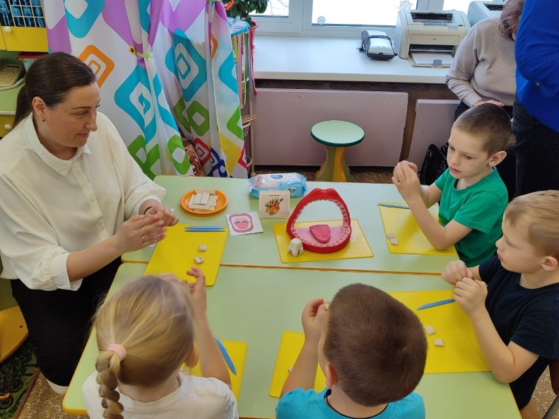
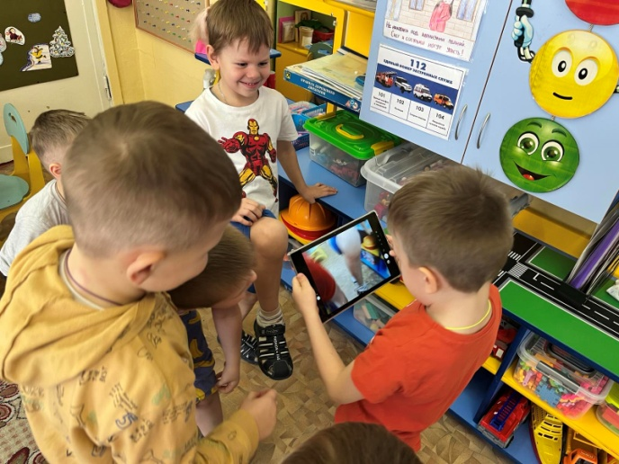
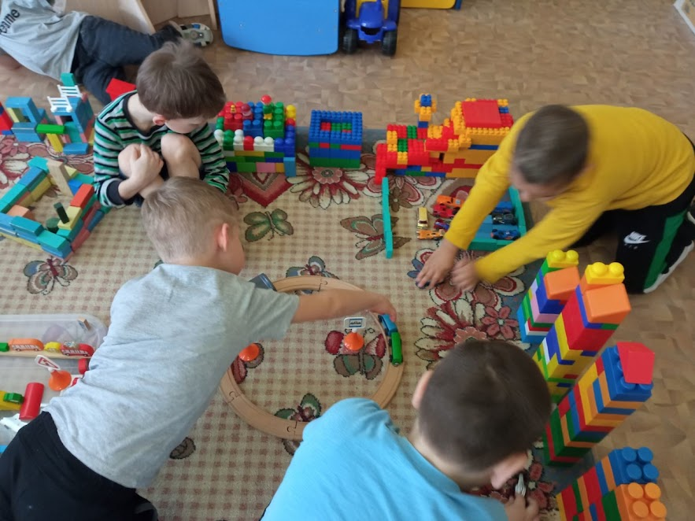
Цель кейса
совместными усилиями мини-группы дошкольников проанализировать ситуацию, принять решение, найти выход

Slide 28
Результат использования
технологии кейса-стади
развитие навыков анализа и критического мышления;
соединение теории и практики;
представление примеров принимаемых решений;
формирование навыков оценки альтернативных вариантов в условиях неопределенности

Slide 29
Кейс иллюстрация
Кейс-иллюстрации
это иллюстрация, которая используется для анализа и решения проблемной ситуации.

Slide 30
Результат использования технологии кейса-иллюстрация
Умение взаимодействовать в системах «ребенок-ребенок», «ребенок-взрослый»;
Соотносить свои устремления с интересами других людей;
Продуктивно взаимодействовать с членами группы, решающей общую задачу;
Получать необходимую информацию в общении;
Выслушивать другого и прийти к общему решению;
Вести диалог со взрослыми и сверстниками;
Адекватно реагировать в конфликтных ситуациях.

Slide 31
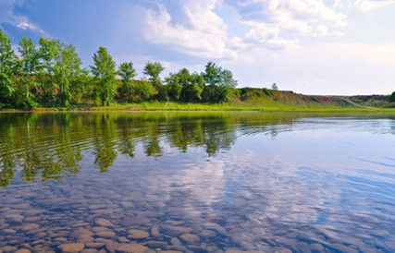
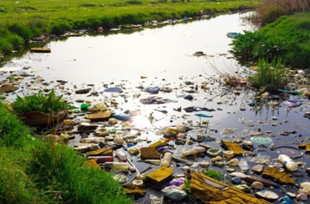
Фото-кейс
Фото-кейс
может основываться на сюжетах из реальной жизни, в которых заложены противоречия или проблемы.
Результат использования фото кейса
Обогащает познавательный опыт детей;
Дает возможность смело участвовать в диалоге, высказывать точку зрения

Slide 32
Кейс технология «Ролевое проектирование»
Кейс-технологиюя «ролевое
проектирование»
это вид кейс-технологии, способствующий расширению социального и коммуникативного опыта дошкольников посредством проигрывания заданных ролей.

Slide 33
Результат использования технологии «ролевого проектирования»
Умение использовать основными культурными способами деятельности, проявлять инициативу и самостоятельность в разных видах деятельности;
Умение договариваться, учитывать интересы и чувства других, разрешать конфликты;
Умение следовать социальным нормам поведения и правилам в разных видах деятельности;
Умение задавать вопросы взрослым и сверстниками, анализировать поступки людей;
Умение принимать собственные решение, опираясь на свои знания и умения в различных видах деятельности;
Навык владения разными формами и видами игры, различение условной и реальной ситуаций;
Навыки владения устной речью, умение использовать речь для выражения своих мыслей, чувств и желаний.

Slide 34
Индикаторы функциональной грамотности
Самостоятельно устанавливает причинно-следственные связи и отношения между системами объектов и явлений с применением различных средств;
Объясняет роль воздействия (взаимодействия) человека на объективы или явления, используя научные знания;
Добывает информацию различными способами;
Делает умозаключения на основе данных из различных источников информации;
Ставит цель;
Самостоятельно планирует свои действия;
Самостоятельно действует в соответствии с предлагаемым алгоритмом, составляет собственный алгоритм;
При обнаружении несоответствия полученных результатов и цели, корректирует свою деятельность;
Самостоятельно составляет модели и использует их в исследовательской деятельности;
Владеет способами работы с данными (схемами, символами, знаками, таблицами) естественнонаучных явлений;
Адекватно оценивает результаты своей деятельности, презентует

Slide 35
Кейс технологии
1
Кейс-стади (метод ситуационного анализа)
2
кейс-иллюстрации
3
видео-кейс
4
ролевое проектирование
5
фото-кейс

Slide 36
Практическая часть
Вид грамотности ______________________
Тема ___________________________________
Цель ____________________________________
Технологическая карта
Название этапа | Содержание этапа
Первый этап Постановка проблемы, анализ ситуации | Педагог фиксирует внимание детей на осмысление проблемной ситуации: ___________________________________________________________________________________________________________________________________________________________________________________________________________ Дети предлагают свои варианты ответов: __________________________________________________________________ Педагог предлагает детям продолжить обсуждение проблемы. __________________________________________________________________
Второй этап «Мозговой штурм» | Педагог вовлекает детей в обсуждение с целью поиска альтернативных вариантов решения ситуации. Дети предлагают свои решения проблемы. Педагог помогает детям проанализировать предложенные варианты и выбрать, на их взгляд, правильные.
Третий этап Презентация | Педагог организуют презентацию решения кейса. Дети обсуждают и определяют формы и способы презентации, подбирают необходимые средства. Ребята, если вы закончили обсуждение, представьте нам ваше решение. Варианты решения кейса детьми: ____________________________________________________________________________________________________________________________________________________________________________________________________________
Четвертый этап Рефлексия | Педагог побуждает детей к поиску ситуаций, в которых можно применить полученные знания и навыки. ВЫВОД/ПРАВИЛО ____________________________________________________________________________________________________________________________________________________________________________________________________________

Slide 37
Практическая часть
Технологическая карта
Название этапа | Содержание этапа
Первый этап Постановка проблемы, анализ ситуации | Педагог фиксирует внимание детей на осмысление проблемной ситуации: ___________________________________________________________________________________________________________________________________________________________________________________________________________ Дети предлагают свои варианты ответов: __________________________________________________________________ Педагог предлагает детям продолжить обсуждение проблемы. __________________________________________________________________
Второй этап «Мозговой штурм» | Педагог вовлекает детей в обсуждение с целью поиска альтернативных вариантов решения ситуации. Дети предлагают свои решения проблемы. Педагог помогает детям проанализировать предложенные варианты и выбрать, на их взгляд, правильные.
Третий этап Презентация | Педагог организуют презентацию решения кейса. Дети обсуждают и определяют формы и способы презентации, подбирают необходимые средства. Ребята, если вы закончили обсуждение, представьте нам ваше решение. Варианты решения кейса детьми: ____________________________________________________________________________________________________________________________________________________________________________________________________________
Четвертый этап Рефлексия | Педагог побуждает детей к поиску ситуаций, в которых можно применить полученные знания и навыки. ВЫВОД/ПРАВИЛО ____________________________________________________________________________________________________________________________________________________________________________________________________________

Slide 39
Здровьесберегающая функциональная грамотность
Кейс-стадии «Зачем носить панаму?»
Цель: формирование у детей правил нахождения на солнце

Slide 40
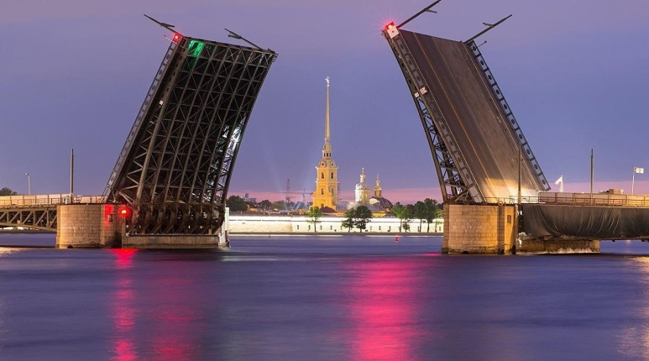

Slide 41
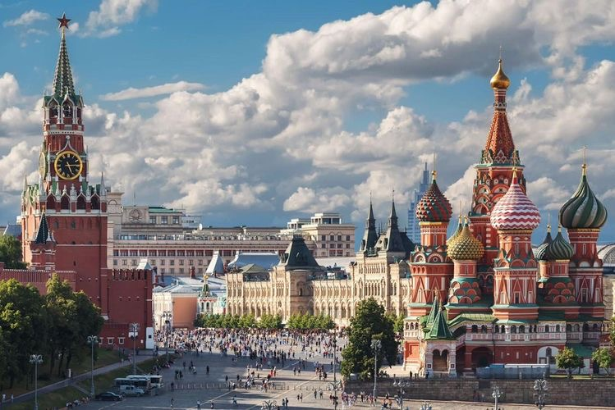
Гражданская функциональная грамотность
Кейс-стадии «Какой город красивее?»
Цель: формирование и умение сравнивать, выделять различия и общие черты городов, воспитание чувства гордости за свою страну, малую Родину

Slide 43
Естественно научная функциональная грамотность
Фото-кейс «Бездомная кошка?»
Цель: формирование умения, как правильно вести, если встретил бездомную кошку

Slide 45
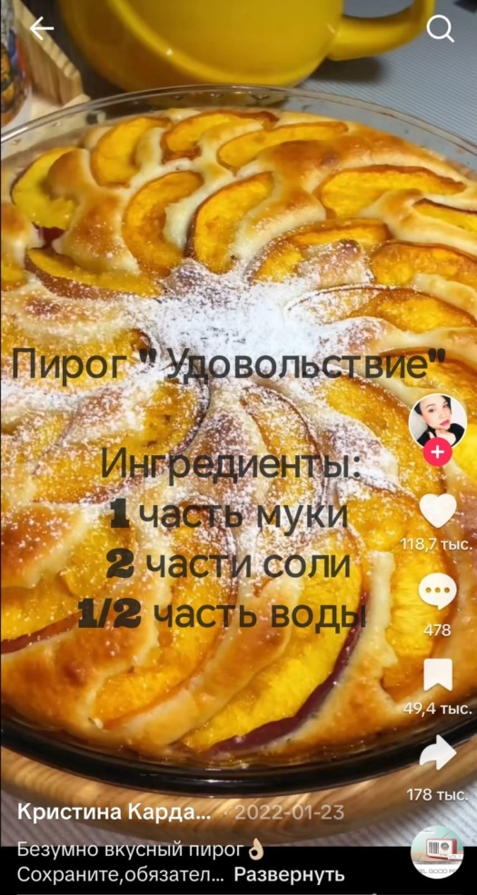
Математическая функциональная грамотность
Фото-кейс «Пирог Удовольствие?»
Цель: формирование умения точного измерения, соотношения целого и части

Slide 46
Функциональное ядро грамотности
Грамотность
Умение называть
Умение объяснять
Умение делать выводы
Умение применять методы исследования
Умение прогнозировать
Умение получать информацию из разных источников
Умение демонстрировать
Умение рассуждать

Slide 47
Тематическое планирование естественно-научная направленность
Месяц | Тема недели | Праздники | Кейс
Сентябрь
1 неделя | Здравствуй, детский сад!
2 неделя | Неделя безопасности | 10 сентября День озера Байкал | Стади кейс «Обиженная пчела»
3 неделя | Щедрая осень
4 неделя | Корзина ягод и грибов | 28 сентября Всемирный день моря | Кейс – иллюстрация «Лесное счастье»
Октябрь
1 неделя | Фруктовый сад | 4 октября –Всемирный День защиты животных
2 неделя | Золотая осень
3 неделя | Домашние животные и птицы . |  | Фото-кейс «Бездомная кошка»
4 неделя | Дикие животные и их детёныши | 23 октября Международный день снежного барса | Стади кейс «Ёжик»
Ноябрь
1 неделя | Россия – мой дом
2 неделя | Я – человек | 12 ноября Синичкин день | Стади кейс «Порвал книгу»
3 неделя | Моя семья
4 неделя | Комнатные цветы | 30 ноября Всемирный день домашних животных | Фото – кейс «Субстрат для орхидеи»
Декабрь
1 неделя | Зимовье зверей. Зимующие птицы | 4 декабря День угощения птиц и белок | Фото – кейс «Нахохлившиеся воробьи»
2 неделя | Зимние забавы | 11 декабря Международный день гор 13 декабря День медведя
3 неделя | Мастерская Деда Мороза
4 неделя | Здравствуй, Новый год! |  | Стади кейс «Почему сдулись шары?»

Slide 48
Тематическое планирование гражданская направленность
Месяц | Тема недели | Направления и темы воспитательной работы | Государственные праздники | Кейс
Сентябрь
1 неделя | Диагностика «1 сентября - День знаний. Скоро в школу» | Физическое и оздоровительное воспитание. Неделя безопасности | 3 сентября - День солидарности в борьбе с терроризмом | Кейс – стади «Рюкзак под скамейкой».
2 неделя | «Детский сад» | Социальное воспитание. Мой детский сад |  | Кейс – стади «Умение договариваться»
3 неделя | «Игрушки» | Эстетическое воспитание Культура и традиции. Русская матрешка
4 неделя | «Красавица Осень» | Социальное воспитание.Моя семья | 27 сентября - День дошкольного работника 1 октября - День пожилого человека | Кейс – стади «Правила совместного проживания»
Октябрь
1 неделя | «Дары осени. Овощи» | Духовно – нравственное воспитание. Милосердие, забота | 4 октября - День защиты животных
2 неделя | «Дары осени. Фрукты» | Физическое и оздоровительное воспитание. Неделя здоровья |  | Кейс - стади «Не такой как все»
3 неделя | «Лес, грибы, ягоды» . | Социальное воспитание. Моя семья | День отца в России (третье воскресенье октября)
4 неделя | «Перелетные птицы» | Трудовое воспитание. Труд людей |  | Кейс – стади «Уважительное отношение к тем, кто трудится»

Slide 49
Тематическое планирование здоровьесберегающая направленность
Месяц | Тема | тема по ЗОЖ | Название кейсов
Сентябрь | Мой детский сад. Мы снова вместе! | Правила поведения в детском саду | Фото - Кейс «Правила поведения в раздевалке »
 | Воспоминания о лете. | Лето прошло, здоровье прищло | Кейс – стадии «Как улучшить настроение»
 | Мой дом, мой город | Любимое место в городе | Кейс – стадии «Если ты потерялся»
 | Осень. Осенние дары природы. | "Овощи, фрукты - полезные продукты" | Кейс-стади «Витамины с грядки, здоровье в порядке»
 | Осень. Труд людей осенью. | Осень - не для болезни | Кейс-стади «Встречают по одежке»
Октябрь | Мир предметов и техники. Транспорт | Путешествие в город здоровья | Кейс-стади «Опасные предметы вокруг нас»
 | Листопад, листопад, листья желтые летят | Фотоконкурс красоты | Кейс – стадии «Что делать, когда твой друг грустит»
 | Неделя безопасности | Безопасность дома | Кейс – стадии «Личные гигиенические принадлежности»
 | Труд взрослых. Профессии, помогаем взрослым. | Здоровье и труд рядом идут | Кейс стадии «Больные зубки для нас не шутки»
Ноябрь | Декаративно-прикладное искусство | Рукоделие - залог здоровья | Кейс - стади "Вышиваем - здоровье поправляем"
 | Поздняя осень. | Не боимся мы дождей и осенних хмурых дней | Кейс –стади «Микробы и вирусы»
 | Наши добрые дела | Мастерская добрых дел | Кейс – стади «Как побороть свой страх»
 | Мир спорта | Спорт- это наше здоровье | Кейс-стади «Будем стройные и красивые»
Декабрь | Зимушка -зима | Зимние забавы | Фото – Кейс «Зачем на прогулке играть в подвижные игры и кататься с горки»
 | Народная культура и традиции | Витаминный фиточай - ты здоровье выручай | Кейс – стади «Чай - источник витаминов»
 | Неледя творчества | Пирамида полезной еды | Фото-кейс «Не всегда вкусное полезно»
 | Новый год у ворот | Веселый праздник Новый год. Здоровому - все здорово. | Кейс-стади «В питании нужно знать меру»
Январь | Неделя игры | Мы играем - здоровье укрепляем | Кейс - стади "Зачем в игре правила"
 | Зимние забавы | Я на лыжи встану и здоровым стану | Кейс - стади "Как одеться на лыжную прогулку"
 | Мир предмето вокруг нас | История возникновения одежды | Фото кейс «Одежда в порядке»

Slide 50
Итоговый продукт методическое рекомендации
Задачи образовательной деятельности, способствующие формированию функциональной грамотности
Тематическое планирование применения кейсов при формировании основ функциональной грамотности.
Материалы педагогических советов
Конспекты образовательных ситуаций применения кейсов при формировании функциональной грамотности.
Тренажер по формированию у детей функциональной грамотности (гражданской, здоровьесберегающей, етественно научной и математической направленности).

Slide 51
Департамент образования мэрии г. Ярославля МДОУ «Детский сад № 85»
Методический подход к формированию у детей старшего дошкольного возраста основ функциональной грамотности. Определение структуры и содержания, показатели и составляющие
МДОУ «Детский сад № 29»
МДОУ «Детский сад № 85»
МДОУ «Детский сад № 139»
МДОУ «Детский сад № 142»
30.10.2024
Notes:
Оригинальные шаблоны для презентаций: https://presentation-creation.ru/powerpoint-templates.html
Бесплатно и без регистрации.

